Slide 1



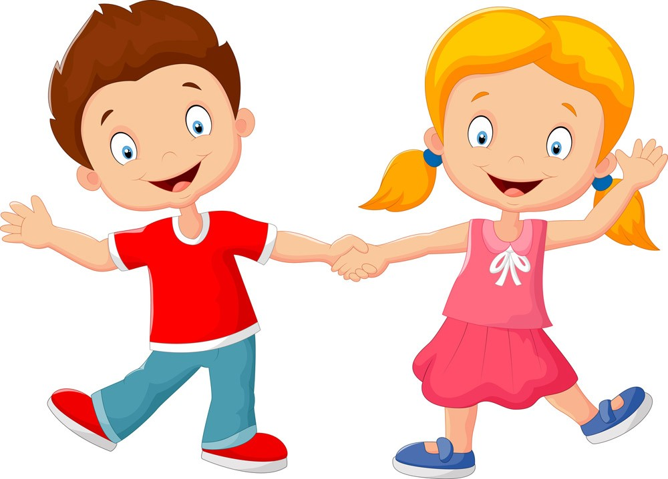
https://pl.wikipedia.org/wiki/Flaga_Polski
https://pl.wikipedia.org/wiki/Flaga_europejska
DZIEŃ UNII EUROPEJSKIEJ
https://www.sklepzfotografia.pl/panel-lazienkowy/chlopczyk-i-dziewczynka-83581/10116

Slide 2
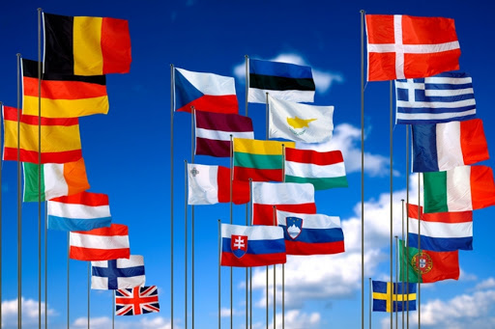
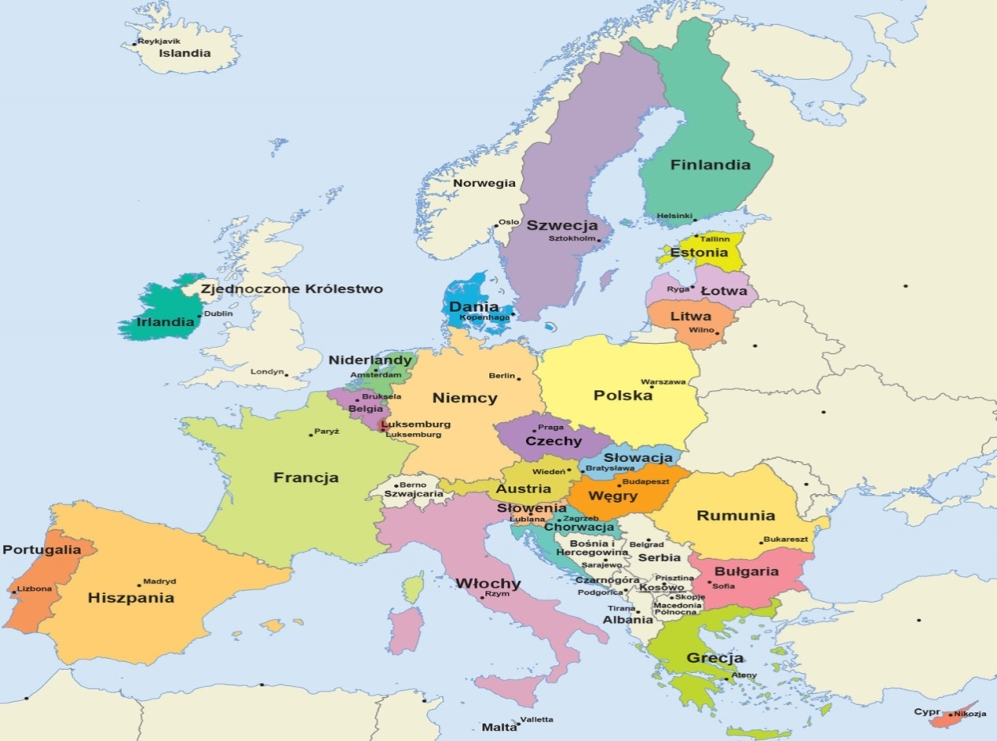
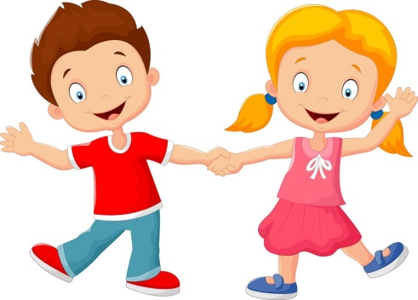
Unia Europejska to porozumienie między państwami Europy, które pracują razem na rzecz pokoju i dobrobytu. Liczy 27 państw członkowskich.
http://nettg.pl/news/129225/wklad-polski-w-zasoby-wlasne-unii-europejskiej
https://europa.eu/european-union/about-eu/easy-to-read_pl
https://www.sklepzfotografia.pl/panel-lazienkowy/chlopczyk-i-dziewczynka-83581/10116

Slide 3
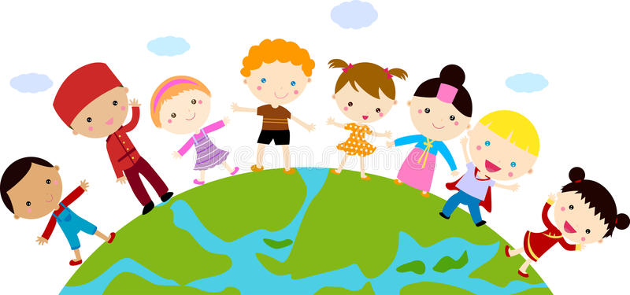
„Zjednoczona w różnorodności” – to motto Unii Europejskiej, którego po raz pierwszy użyto w 2000r. Oznacza ono, że aby zapewnić pokój i dobrobyt oraz chronić bogactwo kultur, tradycji i języków w Europie Europejczycy powinni działać wspólnie.
https://pl.dreamstime.com/zdj%C4%99cia-royalty-free-dzieci-i-kula-ziemska-image24746028

Slide 4
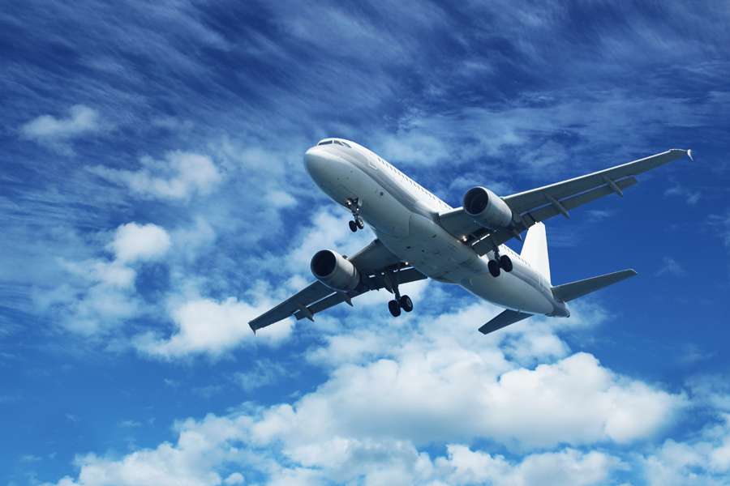



Co nam daje Unia Europejska?
pomaga chronić środowisko;
daje pieniądze na szkolenia;
pomaga biednym regionom;
ułatwia podróżowanie;
daje pieniądze na zakładanie firm;
umożliwia naukę i pracę w innym kraju;
umożliwia tańsze loty i tańsze połączenia komórkowe;
dba o zwierzęta;
chroni prawa ludzi;
daje nam POKÓJ!
https://www.sklepzfotografia.pl/panel-lazienkowy/chlopczyk-i-dziewczynka-83581/10116
http://patsy-books.blogspot.com/2010/08/ksiegarnie-gdzie-mozna-kupic-ksiazki.html
https://www.canstockphoto.pl/krajobraz-barwny-abstrakcyjny-46906180.html
http://wloskicafe.blogspot.com/2011/09/dziesiec-lat-po-wprowadzeniu-euro-we.html
https://www.sklepzfotografia.pl/panel-lazienkowy/chlopczyk-i-dziewczynka-83581/10116

Slide 5
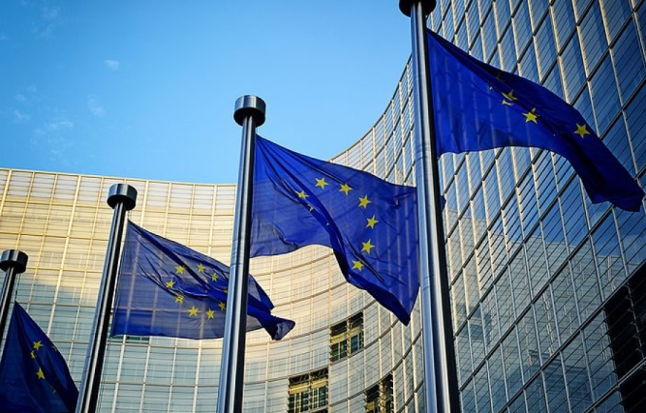
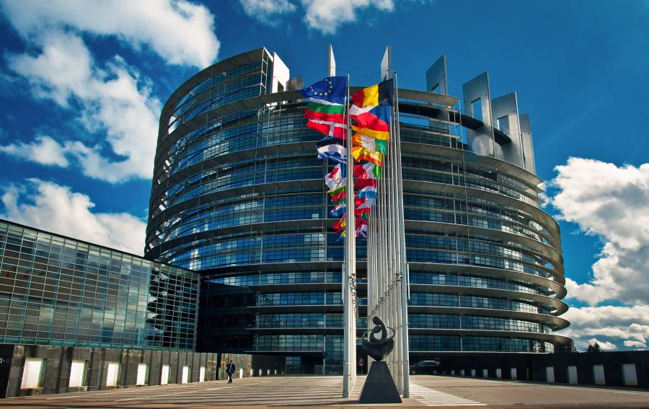
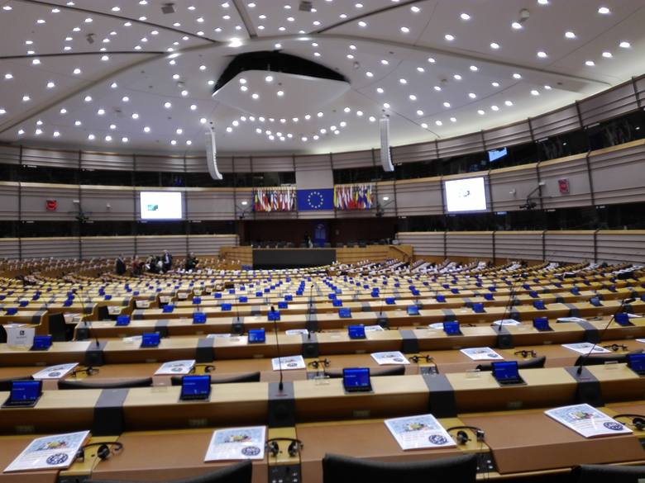
Siedzibą władz Unii Europejskiej jest Bruksela.
https://deon.pl/kosciol/bruksela-kolednicy-odwiedzili-parlament-europejski-przekazali-parlamentarzystom-apel,464681
http://polskaszkolacypr.com/2017/05/15/znaczenie-edukacji-wczesnoszkolnej-w-jezyku-polskim
https://www.sklepzfotografia.pl/panel-lazienkowy/chlopczyk-i-dziewczynka-83581/10116
https://gs24.pl/bruksela-stolica-europy-zobacz-symbole-tego-miasta-zdjecia/ga/13706421/zd/32498429

Slide 6
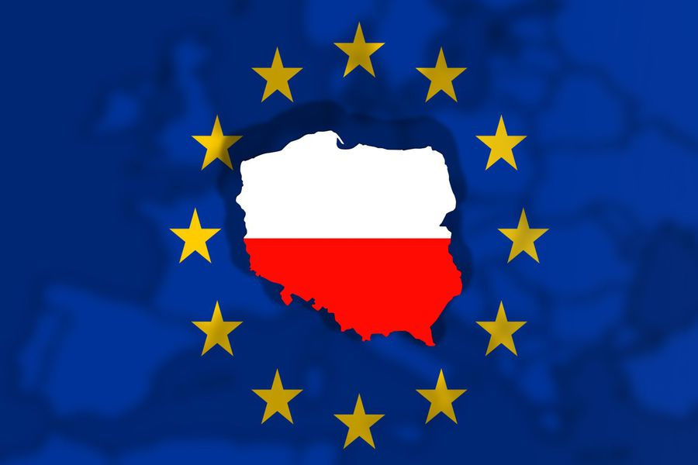
Polska jest członkiem Unii Europejskiej od 1 maja 2004r.
https://m.gospodarkamorska.pl/Administracja,Prawo/15-lat-temu-polska-przystapila-do-unii-europejskiej-.html
https://www.sklepzfotografia.pl/panel-lazienkowy/chlopczyk-i-dziewczynka-83581/10116

Slide 7
Symbole Unii Europejskiej:
Flaga
Hymn
Maskotka
Syriusz
https://www.sklepzfotografia.pl/panel-lazienkowy/chlopczyk-i-dziewczynka-83581/10116

Slide 8
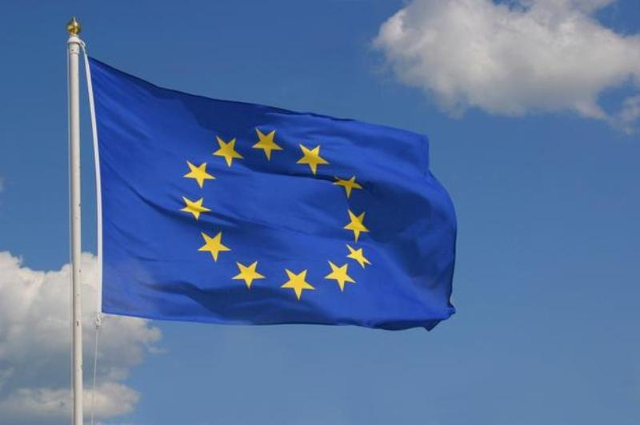
Flaga – jest symbolem nie tylko Unii Europejskiej, ale również jedności i tożsamości Europy. Na fladze widnieje okrąg złożony z dwunastu złotych gwiazd na błękitnym tle. Gwiazdy symbolizują jedność, solidarność i harmonię między narodami Europy.
https://cezas.com.pl/flaga-unii-europejskiej-125-x-200-cm-wyp307-p-2504.html

Slide 9
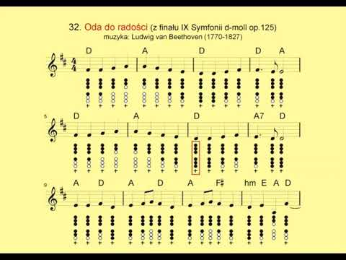
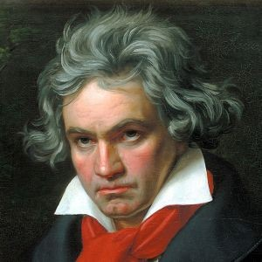

Hymn – to fragment IX Symfonii skomponowanej przez Ludvika van Beethovena w 1823 r. do tekstu poematu Fryderyka Schillera „Oda do radości” z 1785 r. Celem hymnu europejskiego nie jest zastępowanie hymnów narodowych poszczególnych państw członkowskich Unii Europejskiej, lecz uczenie wspólnych wartości. Hymn jest odtwarzany podczas oficjalnych uroczystości z udziałem przedstawicieli Unii Europejskiej i przy okazji różnego rodzaju wydarzeń o charakterze europejskim.
„Oda do radości”
Ludvik van Beethoven
https://spiewnik.wywrota.pl/ludwig-van-beethoven/oda-do-radosci/chwyty-tekst
https://www.youtube.com/watch?v=nSYATynY1i

Slide 10

Syriusz – to maskotka Unii Europejskiej, którego nazwa pochodzi od najjaśniejszej gwiazdy na niebie. Unijna maskotka zmienia swój strój i atrybuty w zależności od kraju z jakiego pochodzi.
http://www.uniaeuropejska.info.pl/maskotka-unii-europejskiej

Slide 11




http://www.uniaeuropejska.info.pl/maskotka-unii-europejskiej

Slide 12
Dziękujemy.
https://www.sklepzfotografia.pl/panel-lazienkowy/chlopczyk-i-dziewczynka-83581/10116

